Slide 1
网站变更监控自动报告
新浪新闻-财经
2026-04-20 19:35:59

Slide 2
分析结论
1. **近期活跃度显著提升**：近7天新增4条数据变更，表明近期数据更新频率有所加快，需关注持续变化趋势。
2. **未知内容占比较高**：过去30天高频记录中，“unknown”标签出现3次，占比最高，建议核查数据来源或分类规则，确保信息准确性。
3. **头部信息集中度低**：30天内仅有一条具体新闻（万润股份）被重复记录，整体数据分布较为分散，可进一步挖掘潜在热点主题。

Slide 3
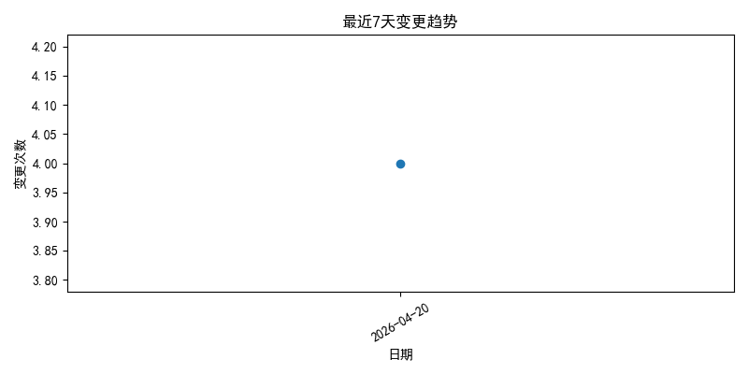
source_8_20260420_193559_trend.png

Slide 4
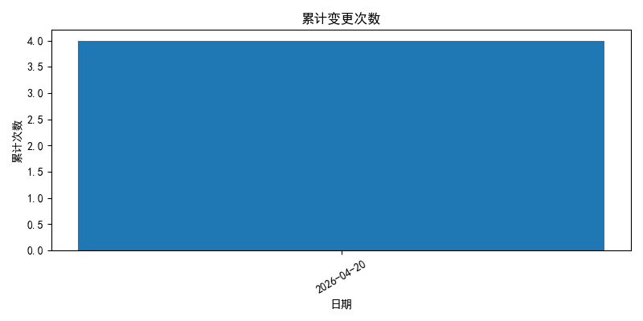
source_8_20260420_193559_cumulative.png

Slide 5
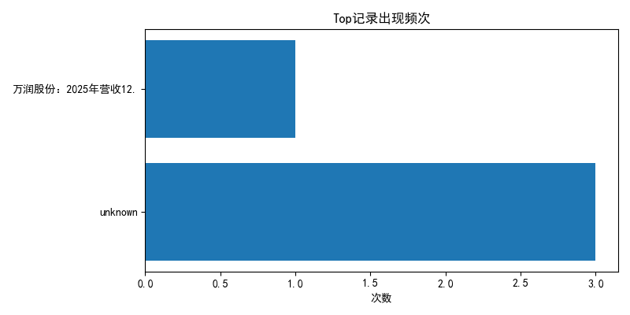
source_8_20260420_193559_top.png

